Slide 1

Тернопільський навчально-виховний комплекс №7
Досвід роботи на тему:
«Формування ключових компетентностей дітей раннього віку засобами сенсорного розвитку під час освітнього процесу
в закладі дошкільної освіти»
Підготувала вихователь
Котович Тетяна Іванівна
Тернопіль 2019

Slide 2
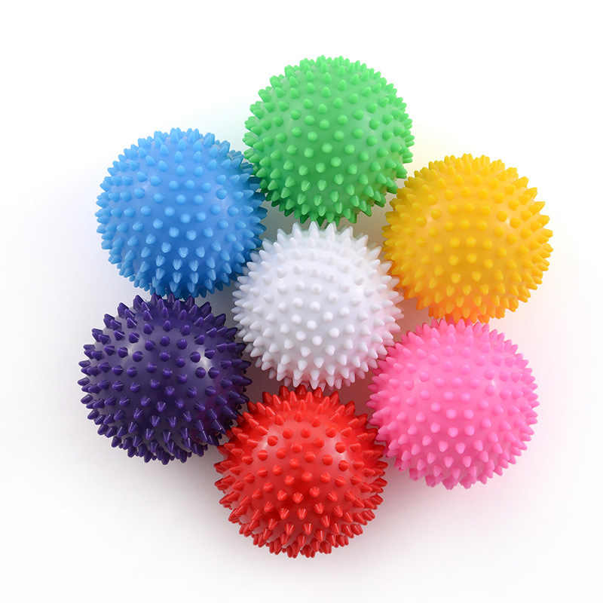
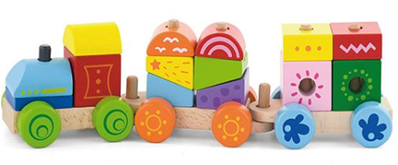
Базовий компонент дошкільної освіти в Україні
Освітня лінія «Дитина в сенсорно-пізнавальному просторі»: «Формування доступних дитині дошкільного віку уявлень, еталонів, що відображають ознаки, властивості, відношення предметів і об'єктів навколишнього світу».
Виокремлює сенсорний розвиток як основу формування всіх ключових компетентностей дитини дошкільного віку.

Slide 3
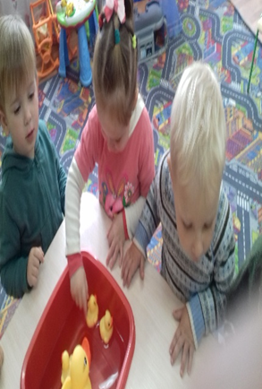
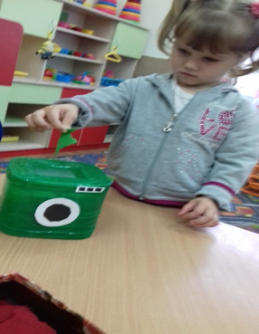
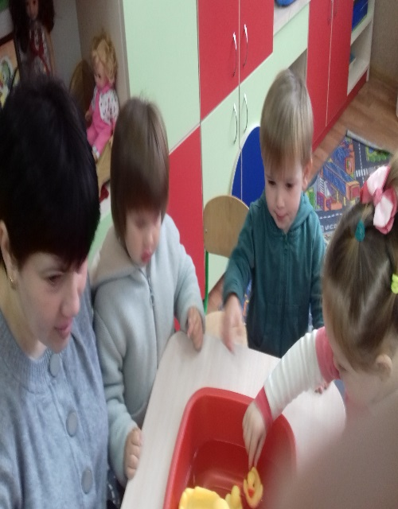
Ознайомлення з сенсорними еталонами
Сенсорний розвиток
Активізація мовленнєвого розвитку
Розвиток дрібної моторики
Розвиток психічних процесів
Розвиток загальної моторики
Формування навичок саморегуляції
Формування наочних уявлень про явища та предмети навколишньої дійсності

Slide 4
Завдання:
забезпечити педагогічні умови для сенсорного розвитку дітей раннього віку;
формувати у дітей уявлення про сенсорні еталони та уміння діяти з ними, самостійно використовувати сенсорні еталони в практичній і пізнавальній діяльності;
творчо оволодіти сучасними методами організації освітнього процесу із сенсорного розвитку дошкільників;
реалізовувати завдання сенсорного розвитку під час різних видів діяльності дітей;
залучати батьків до процесу роботи з сенсорного розвитку
Мета та завдання
Мета:
- висвітлити теоретичні аспекти сенсорного розвитку дітей раннього віку
- систематизувати практичні матеріали та посібники із сенсорного розвитку
-полегшити процес природного розвитку особистості дитини та підготовки до повноцінного життя

Slide 5
Напрямки діяльності
Створення сенсорного предметно-розвивального середовища:
сенсорно-пізнавальний центр
осередки:
розвивальних ігор
- сенсорики
- ігор з піском та водою
- дидактичних ігор
- ігор та дій з предметами
настільно -друкованих ігор
словесних ігор
Робота з дітьми
- Заняття
- ігри-заняття
ігри-експериментування,
- спостереження
- дидактичні ігри та вправи
- дидактичні ігри з використанням нетрадиційних матеріалів та посібників
Робота з батьками
-анкетування,
-тестування,
-спостереження
-консультації
-батьківські збори
-родинні свята та розваги
-дні добрих справ
-практичний показ роботи з дітьми
-індивідуальні та групові бесіди
-дні відкритих дверей
-пам'ятки та рекомендації для батьків

Slide 6
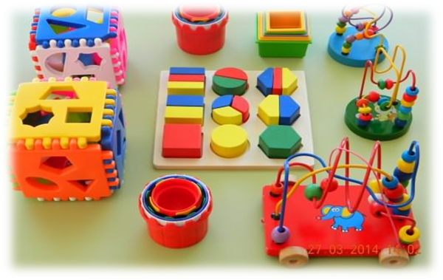
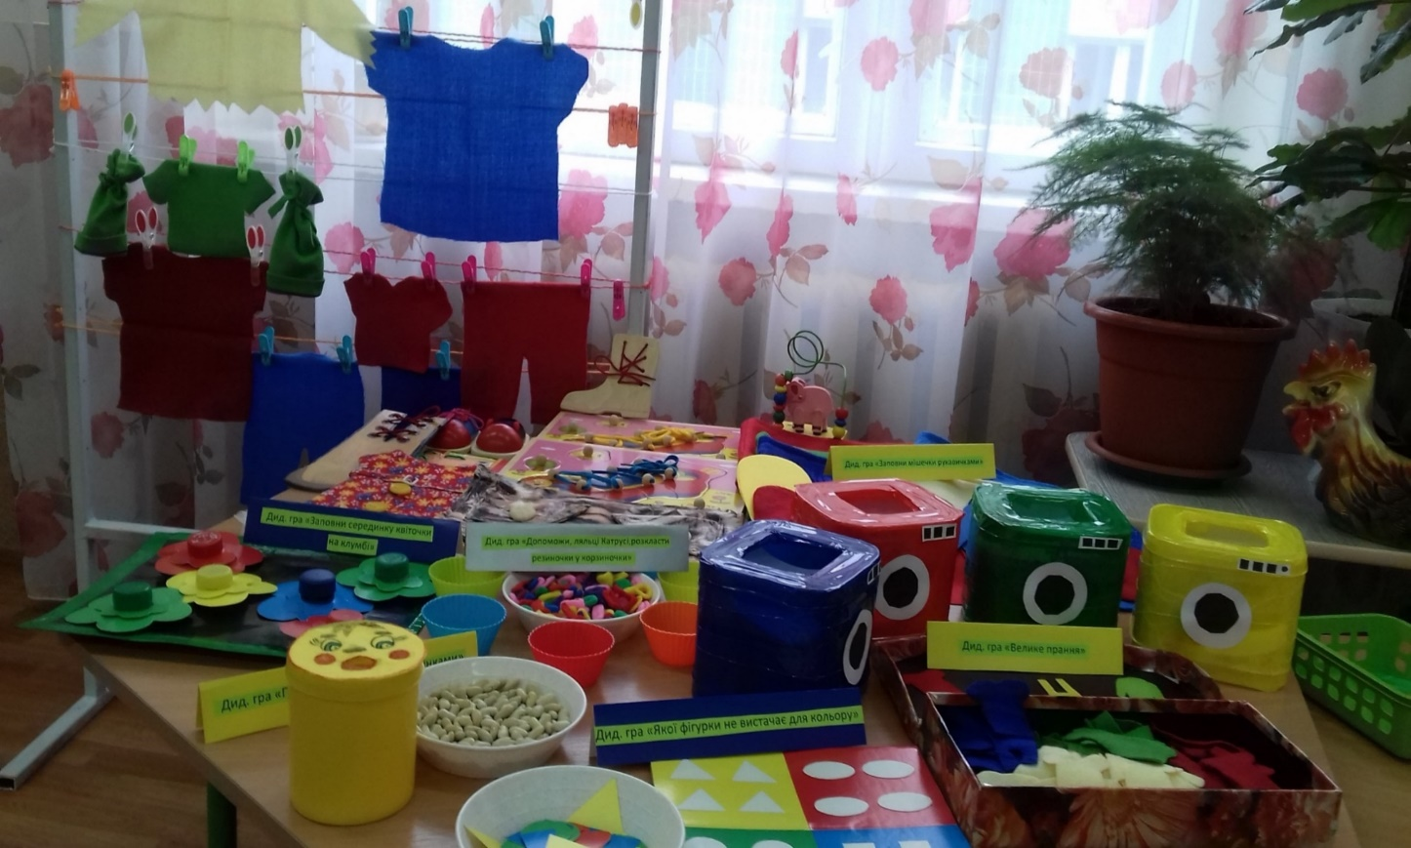
Створення сенсорного предметно-розвивального середовища:
«Сенсорний ігроленд»
Осередок сенсорики
-Пірамідки, втулки, вкладки, іграшки для нанизування, закрутки, гвинтики, застібки та зав'язки, мозаїка, лото;
-іграшки:
-природні матеріали:
каштани, жолуді, шишки, горох, квасоля, насіння;
-матеріал для класифікації:
парні картинки, розрізні картинки, розрізні картинки на кубиках/ брусках, коробки з паличками, баночки різної величини, пазли
Дидактичні ігри:
- ігри-дії з предметами
- настільно – друковані
- словесні ігри
Розвивальні ігри
Осередок розвивальних ігор

Slide 7
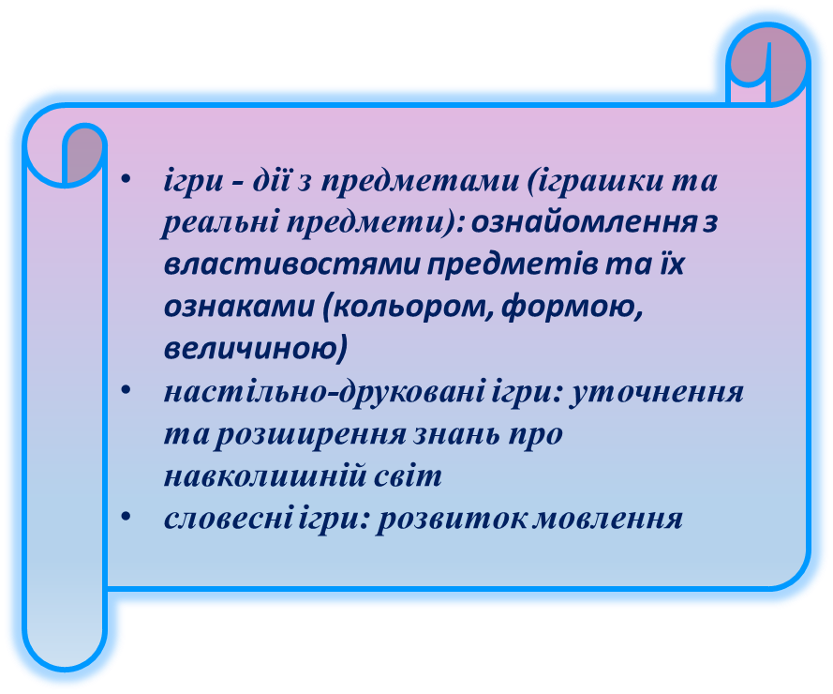


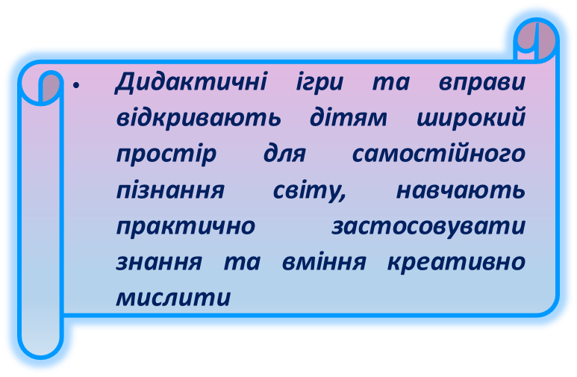

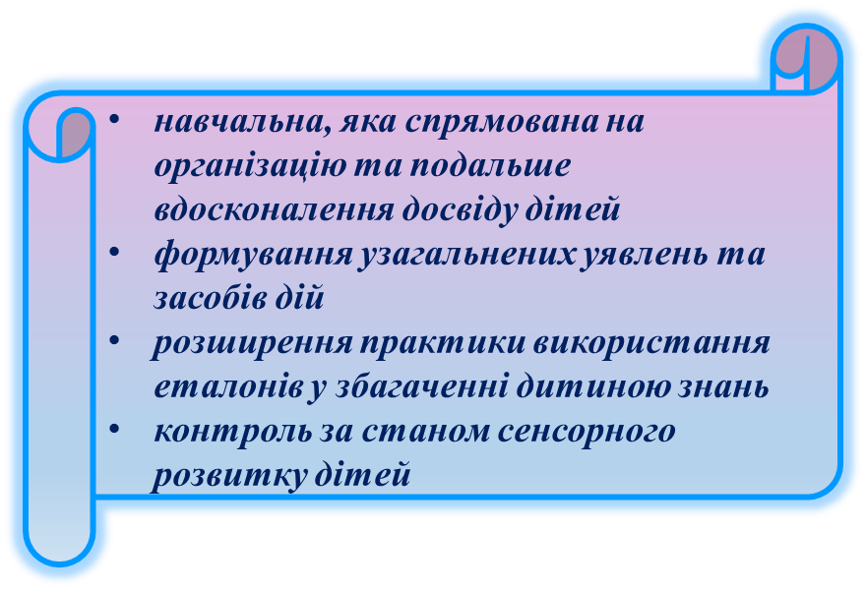
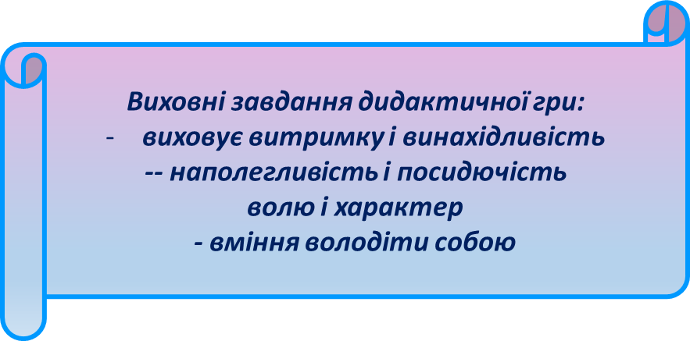

Slide 8
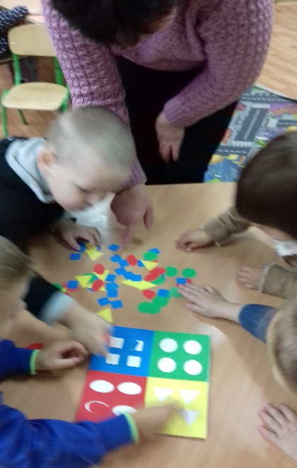
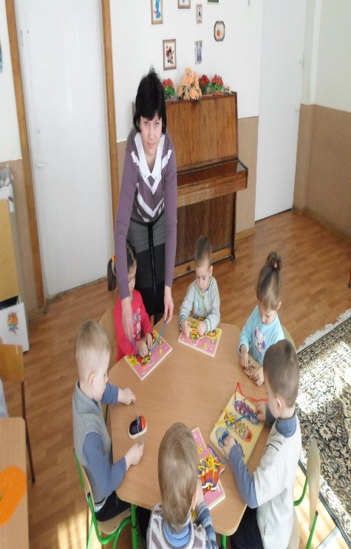
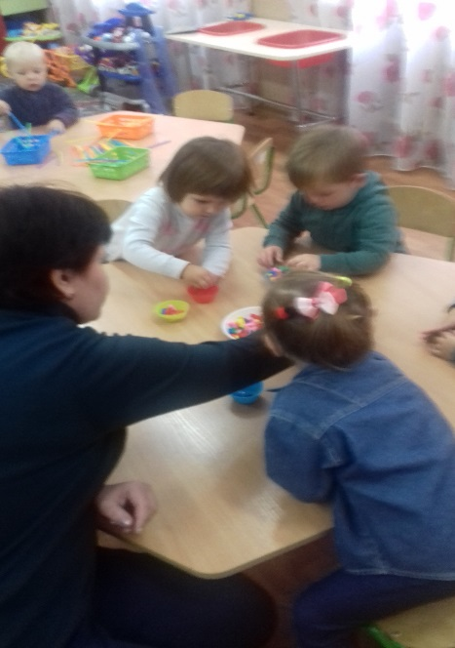
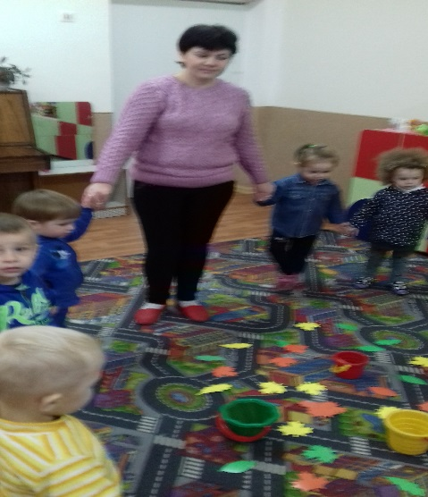
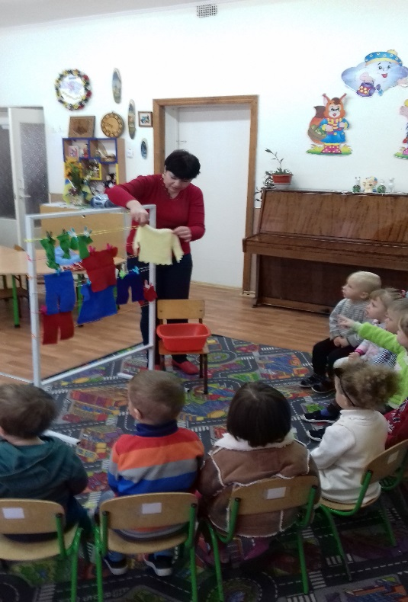
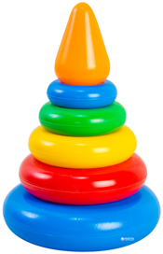
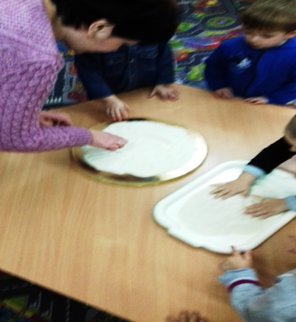
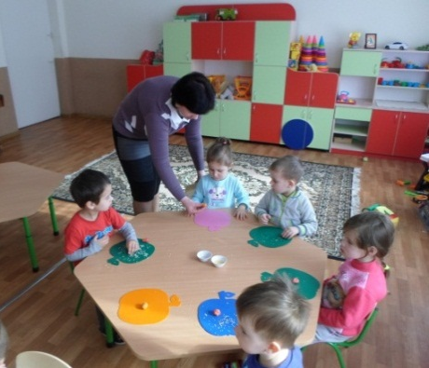
Робота з дітьми
Навчаємося з радістю

Slide 9
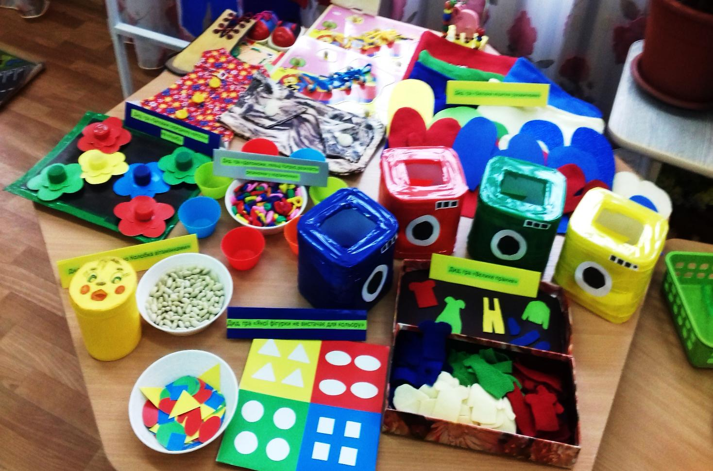
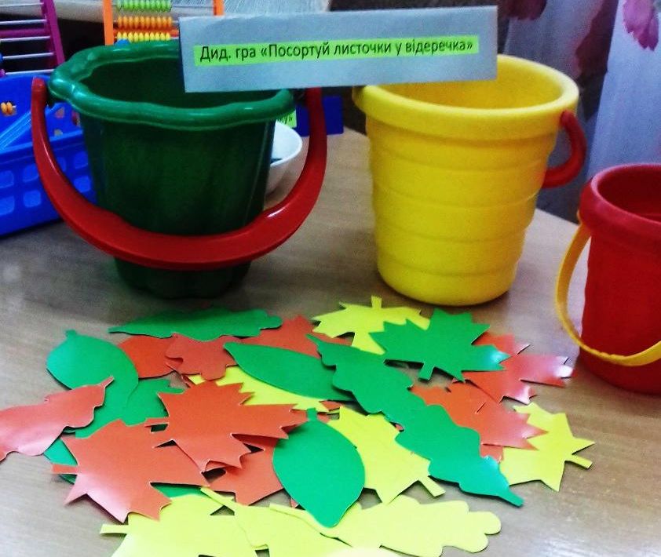
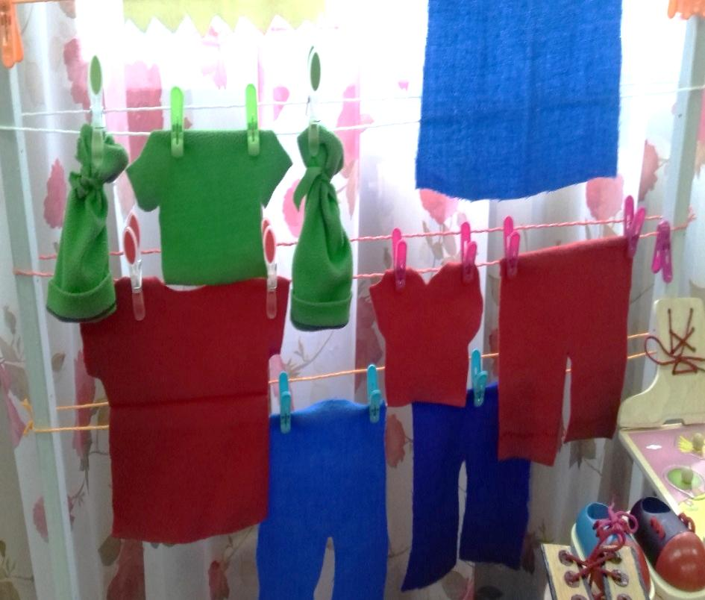
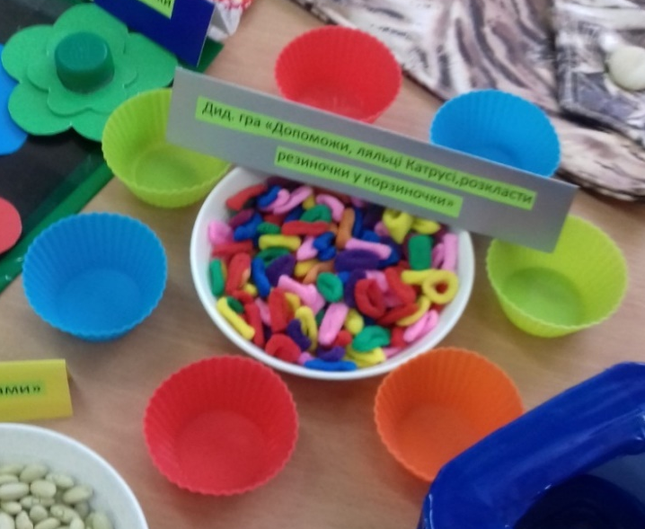
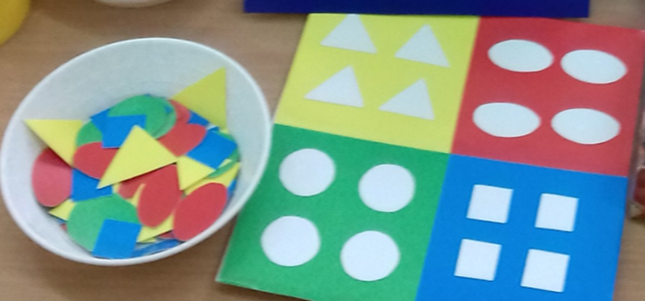
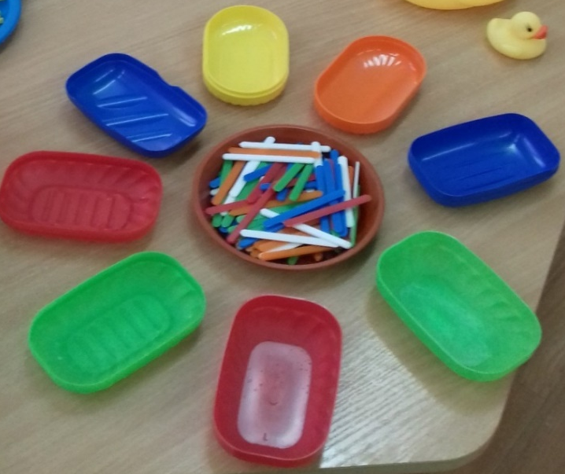
Зразки дидактичних ігор та посібників
«Велике прання»
«Сушимо одяг для ляльки»
«Розклади листочки у відерця»
Розклади резинки
Заповни віконечка
Розклади палички в коробочки

Slide 10
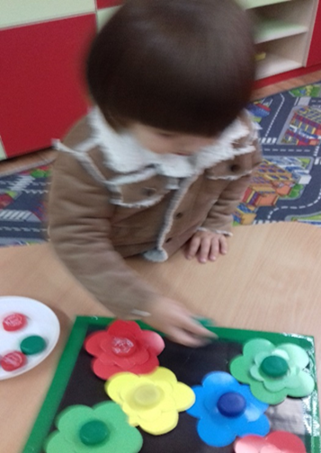
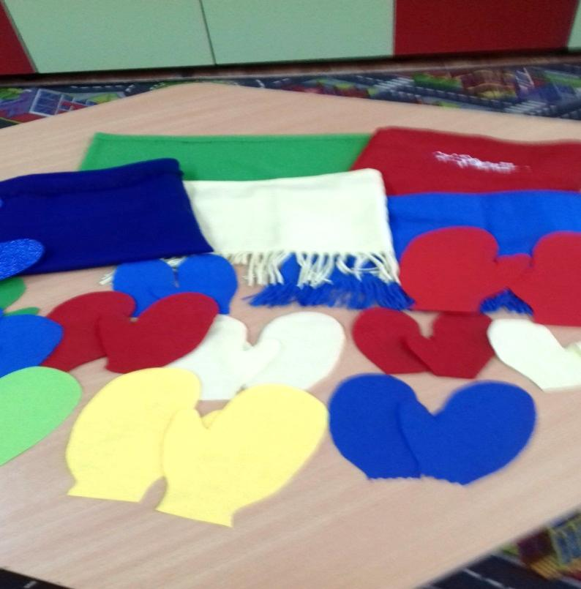
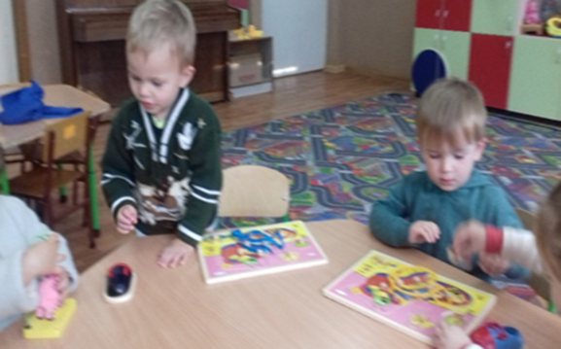

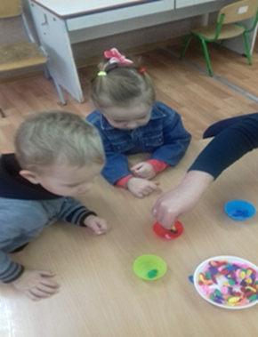
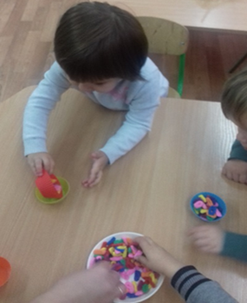
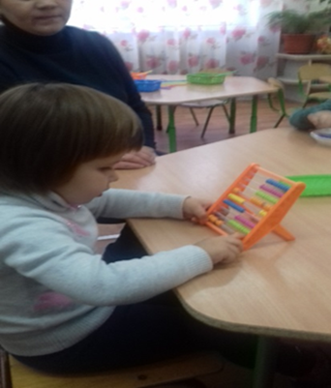
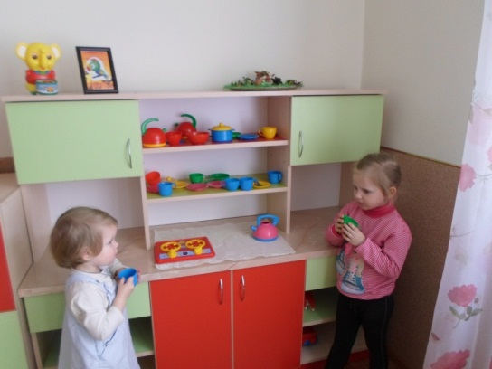
Ігри - дії з предметами
Ознайомлення з властивостями предметів та їх ознаками (кольором, формою, величиною)
)

Slide 11
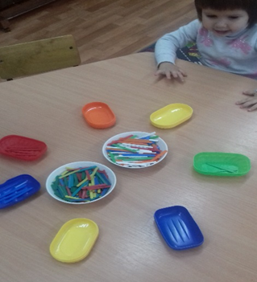
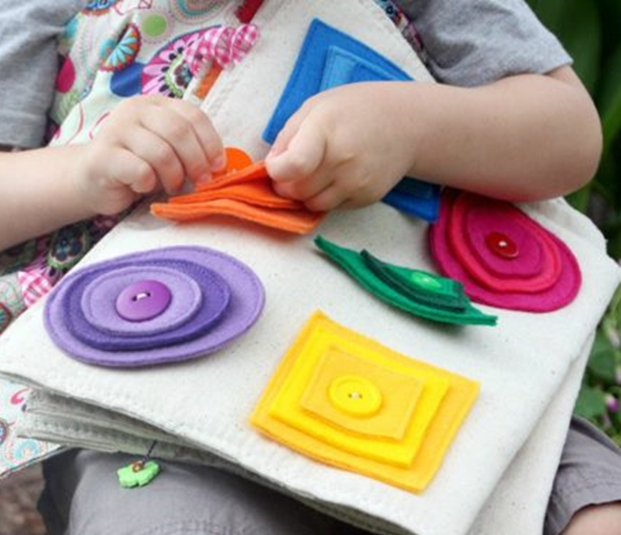
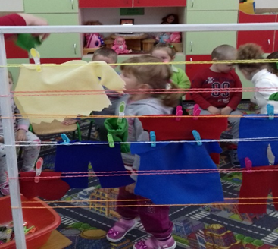
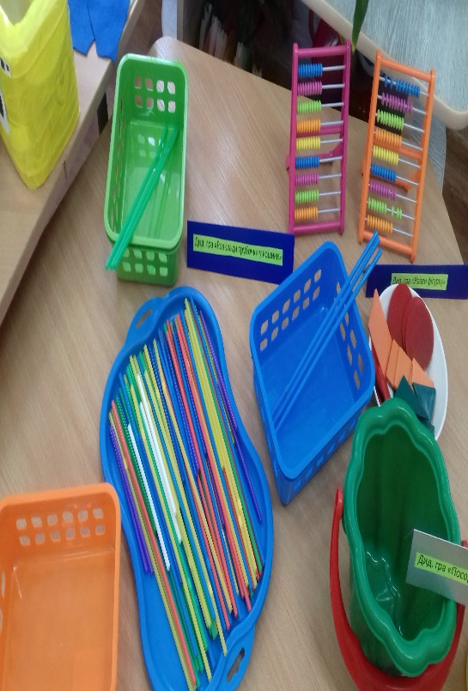
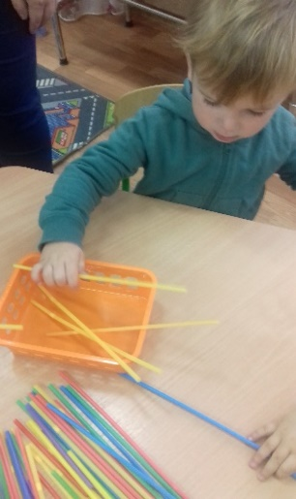
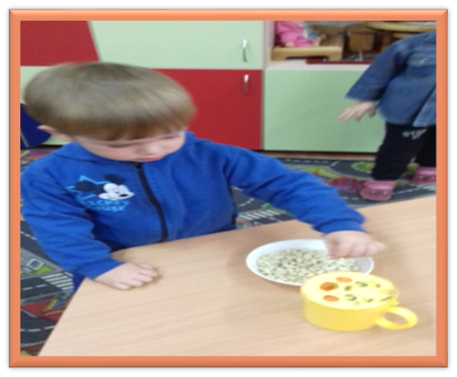
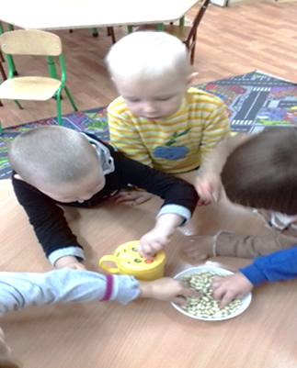
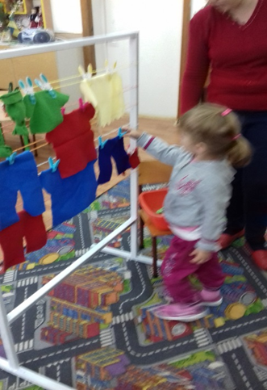
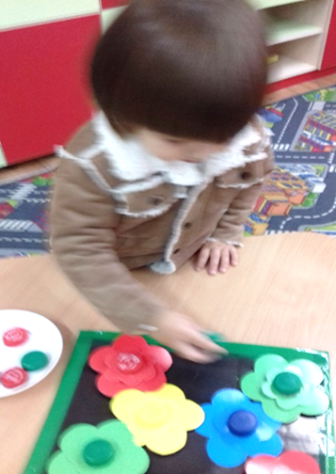
В сенсорні ігри граєм – досвід здобуваєм
з прищіпками
з паличками
з гудзиками
з насінням
Ігри з кришечками

Slide 12
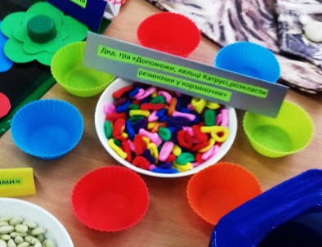
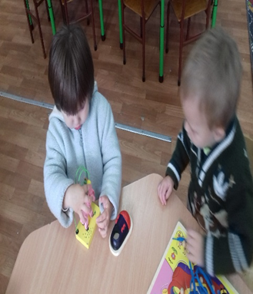
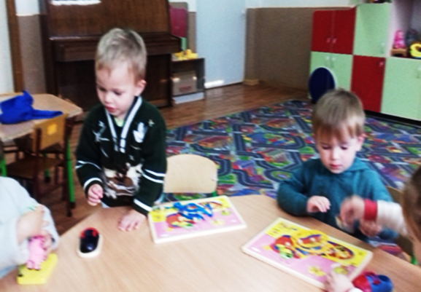
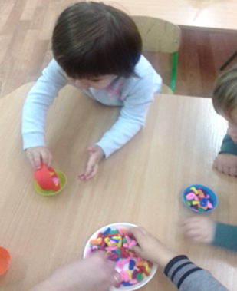
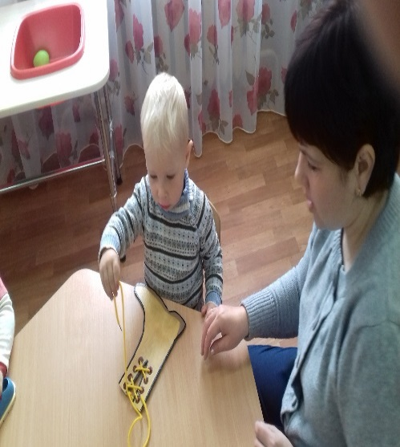
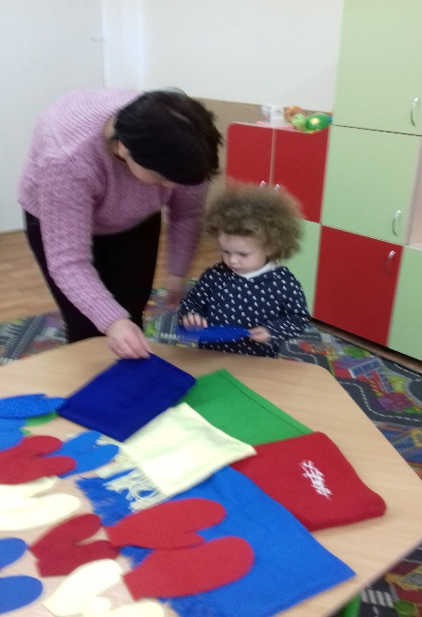
Ігри-дії з предметами
з резинками
із шнурівками

Slide 13
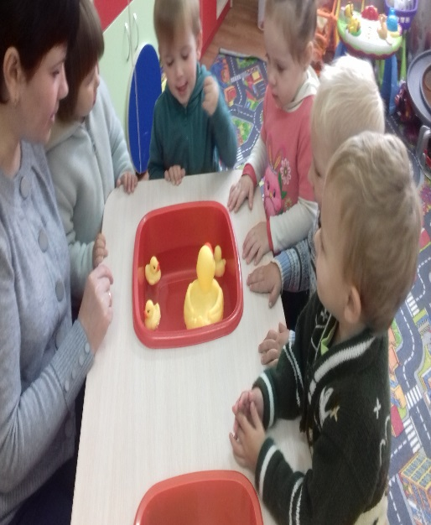
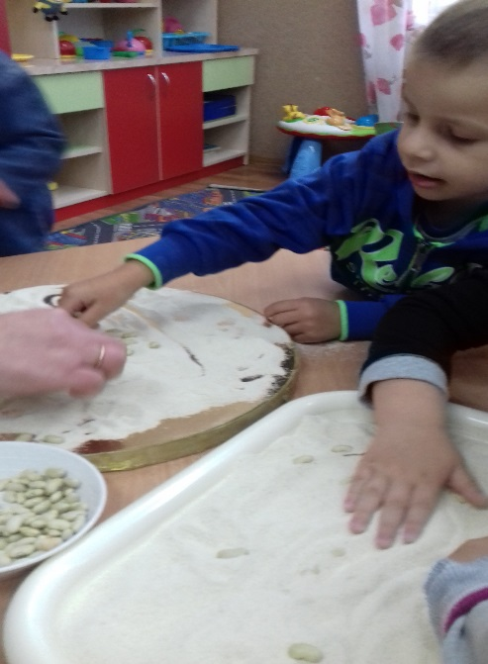
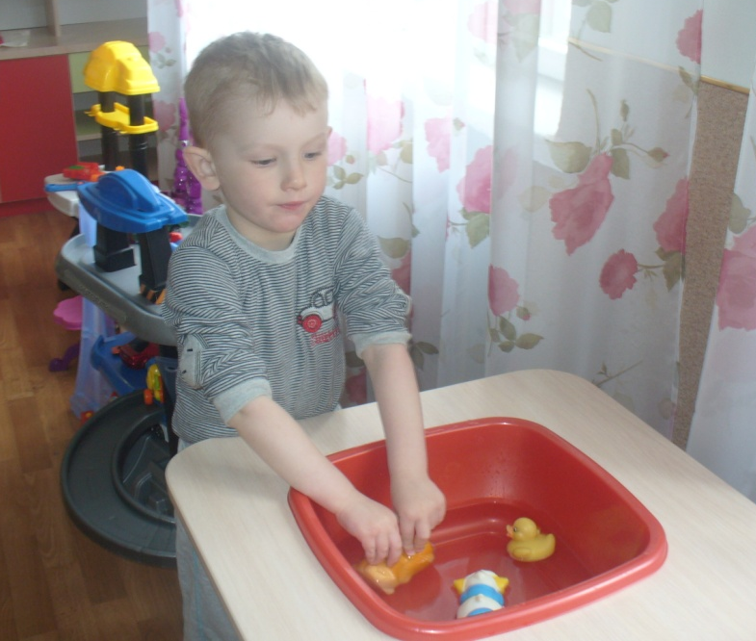





Осередок ігор з піском та водою
Осередок ігор з піском та водою
-гумові іграшки;
-предмети, плавають і тонуть: дерев'яні, металеві, гумові, пластмасові, поролонові;
-фігурки людей, тварин, казкових персонажів;
-предмети для закопування в пісок: пластикові м'ячі, кільця, кульки, кубики;

Slide 14








Навчально-ігрові посібники
незамінний елемент розвивального середовища, ефективний засіб сенсорного розвитку дітей.
«Вправні пальчики»
«Геоборд
«Цікавий куб»
«Цікавий куб»
Сенсорний бізіборд «П′ятачок»
«Квітник»
«Весела шнурівка»

Slide 15

Технології, що використовуються в освітньому процесі
Практична значущість досвіду
Діти поступово оволодівають способами чуттєвого пізнання світу, наочно-образним мисленням.
Розширюються сенсорні можливості дитини, що забезпечують перцептивну, моторну й мовленнєву активність, зумовлюють розвиток фонематичного й музичного слуху.
Виявляються особливості процесу сприйняття сенсорних еталонів.
Обгрунтовується значимість гри як засобу виховання сенсорної культури дітей раннього віку.
Сендплей (пісочна анімація)
Методика «Чудеса на піску»
Методика «Чутливі долоньки»
Насіннєва терапія
Технологія М.Монтессорі
Нетрадиційні техніки малювання: пальчиками, штампами
Технологія «Чую, бачу,роблю»

Slide 16
Рівні сформованості сприйняття сенсорних еталонів
Вересень 2018 року
Січень 2019 року

Slide 17

Люблю діток і навчаю їх любити вчитись через цікаві ігри, нетрадиційні методи сенсориці, логіці, розвитку мовлення і пам'яті.
А найкраща нагорода -
зацікавлені очі дитини
і очікування кожної зустрічі з ними
Дякую за увагу!

